Slide 1
Potential use of biochar in Norwegian agriculture, and how projects were established
Tatiana Rittl
10 Mars 2020
Notes:
Thanks for the invitation
Since 2011 – biochar work
Talk about: my experience on the use of biochar in Brazil

Slide 2
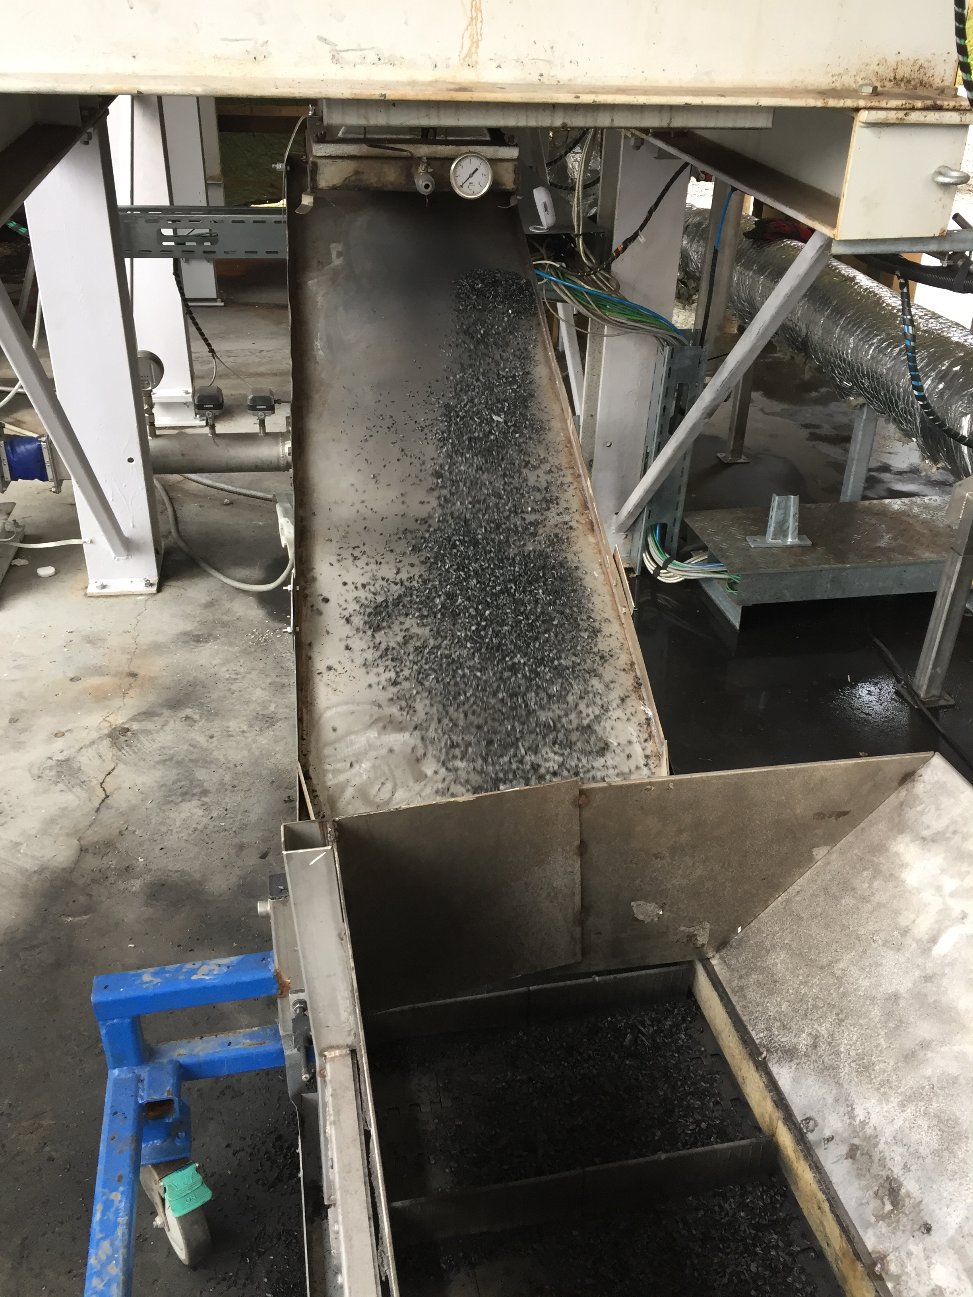
Biokull prosjekter:
MERMOLD
CHARCOAT

Slide 3






Prosjekt:
MERMOLD
Regionalt forskingsfond Midt-Norge
Start: 02 July 2019
End: 01 July 2022

Slide 4

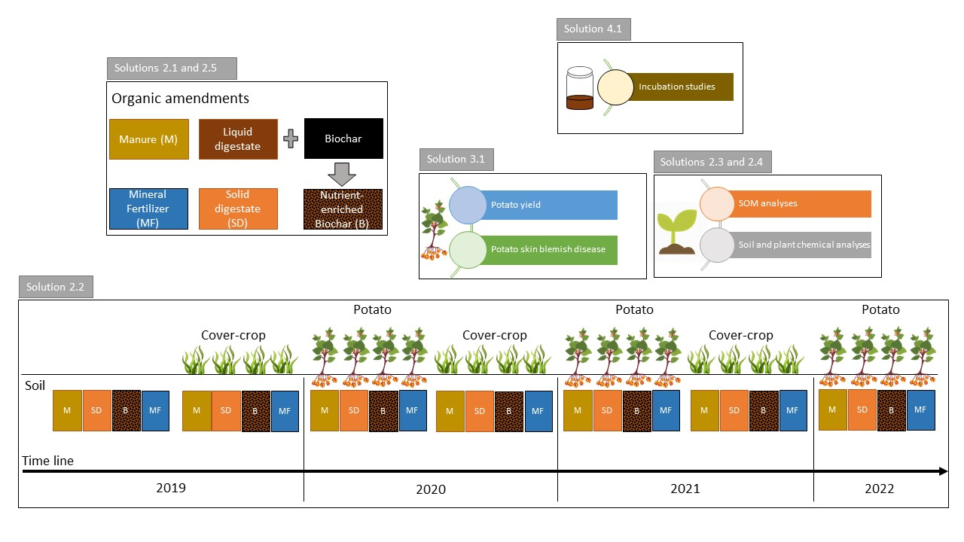
MERMOLD: Effekt av dekkvekst og tilførsel av organisk materiale på jordas moldinnhold, potetavling og jordbårne sjukdommer
Forskningsbehandling
Dekkvekst
Analyse
Hestegjødsel (M)
Jord karbon
Potetavling
Potet sykdom
Jord og plantenæringsstoff
Vinter rug
Fast råtnerest (SD)
Biokull + flytende råtnerest (B)
Ikke vinter rug
Mineralgjødsel (MF)

Slide 5
MERMOLD: Effekt av dekkvekst og tilførsel av organisk materiale på jordas moldinnhold, potetavling og jordbårne sjukdommer
Forskningsbehandling
Dekkvekst
Analyse
Hestegjødsel (M)
Jord karbon
Potetavling
Potet sykdom
Jord og plantenæringsstoff
Vinter rug
Fast råtnerest (SD)
Biokull + flytende råtnerest (B)
Ikke vinter rug
Mineralgjødsel (MF)

Slide 6
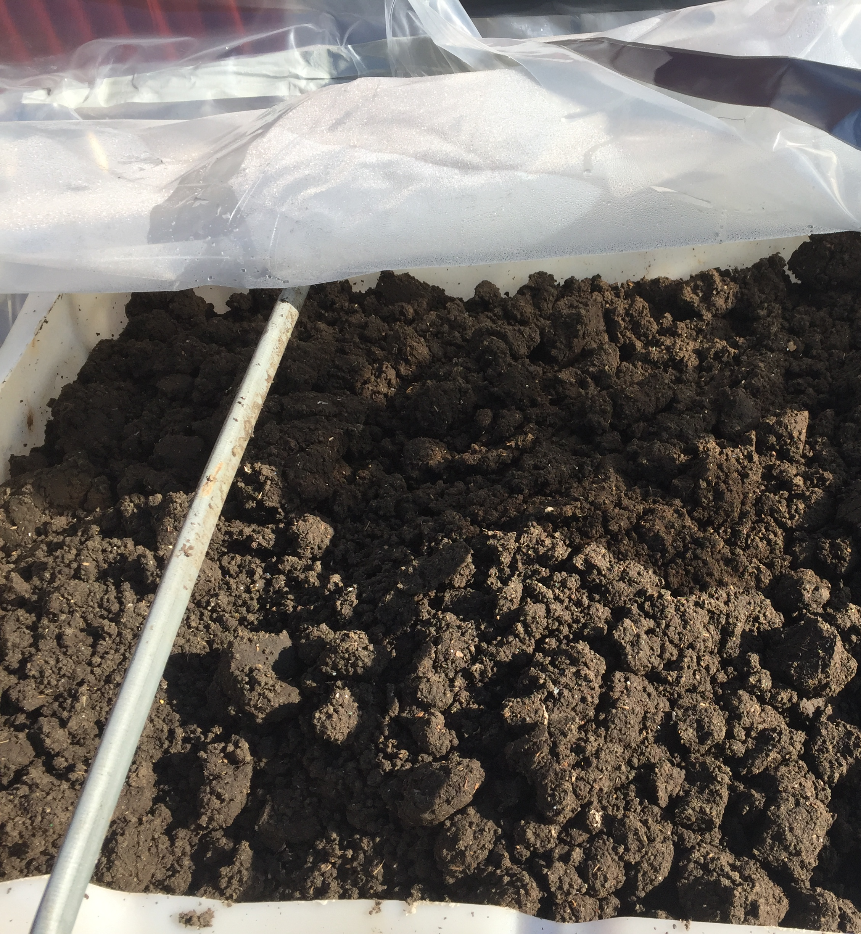
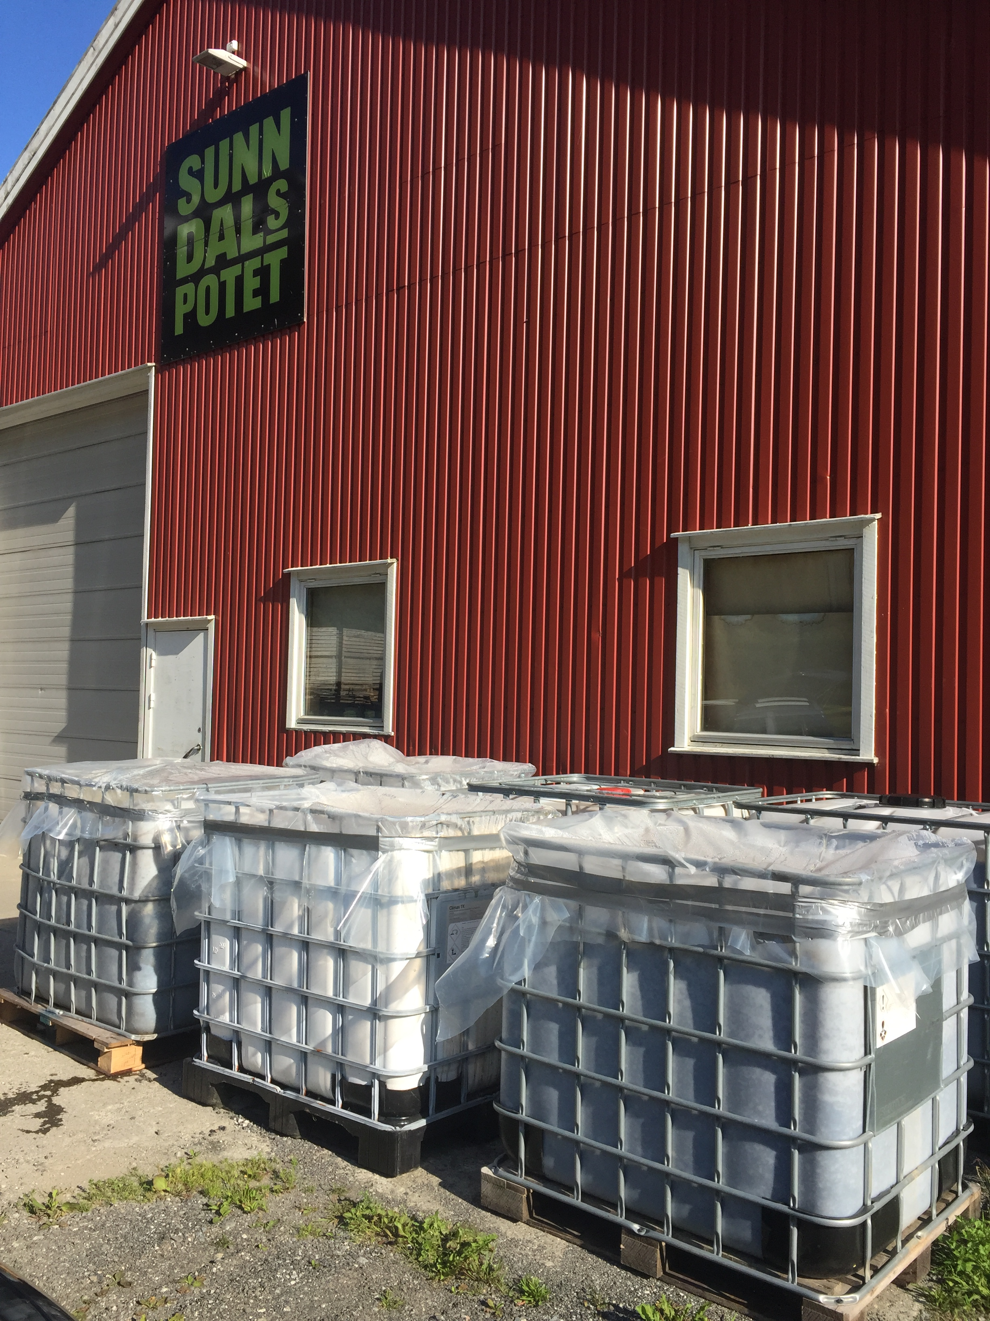
Fast råtnerest
Total tilsette: 2857 kg
Karbon: 32 % dm
Fosfor: 22 000 mg/kg dm
Nitrogen: 4 % dm

Slide 7
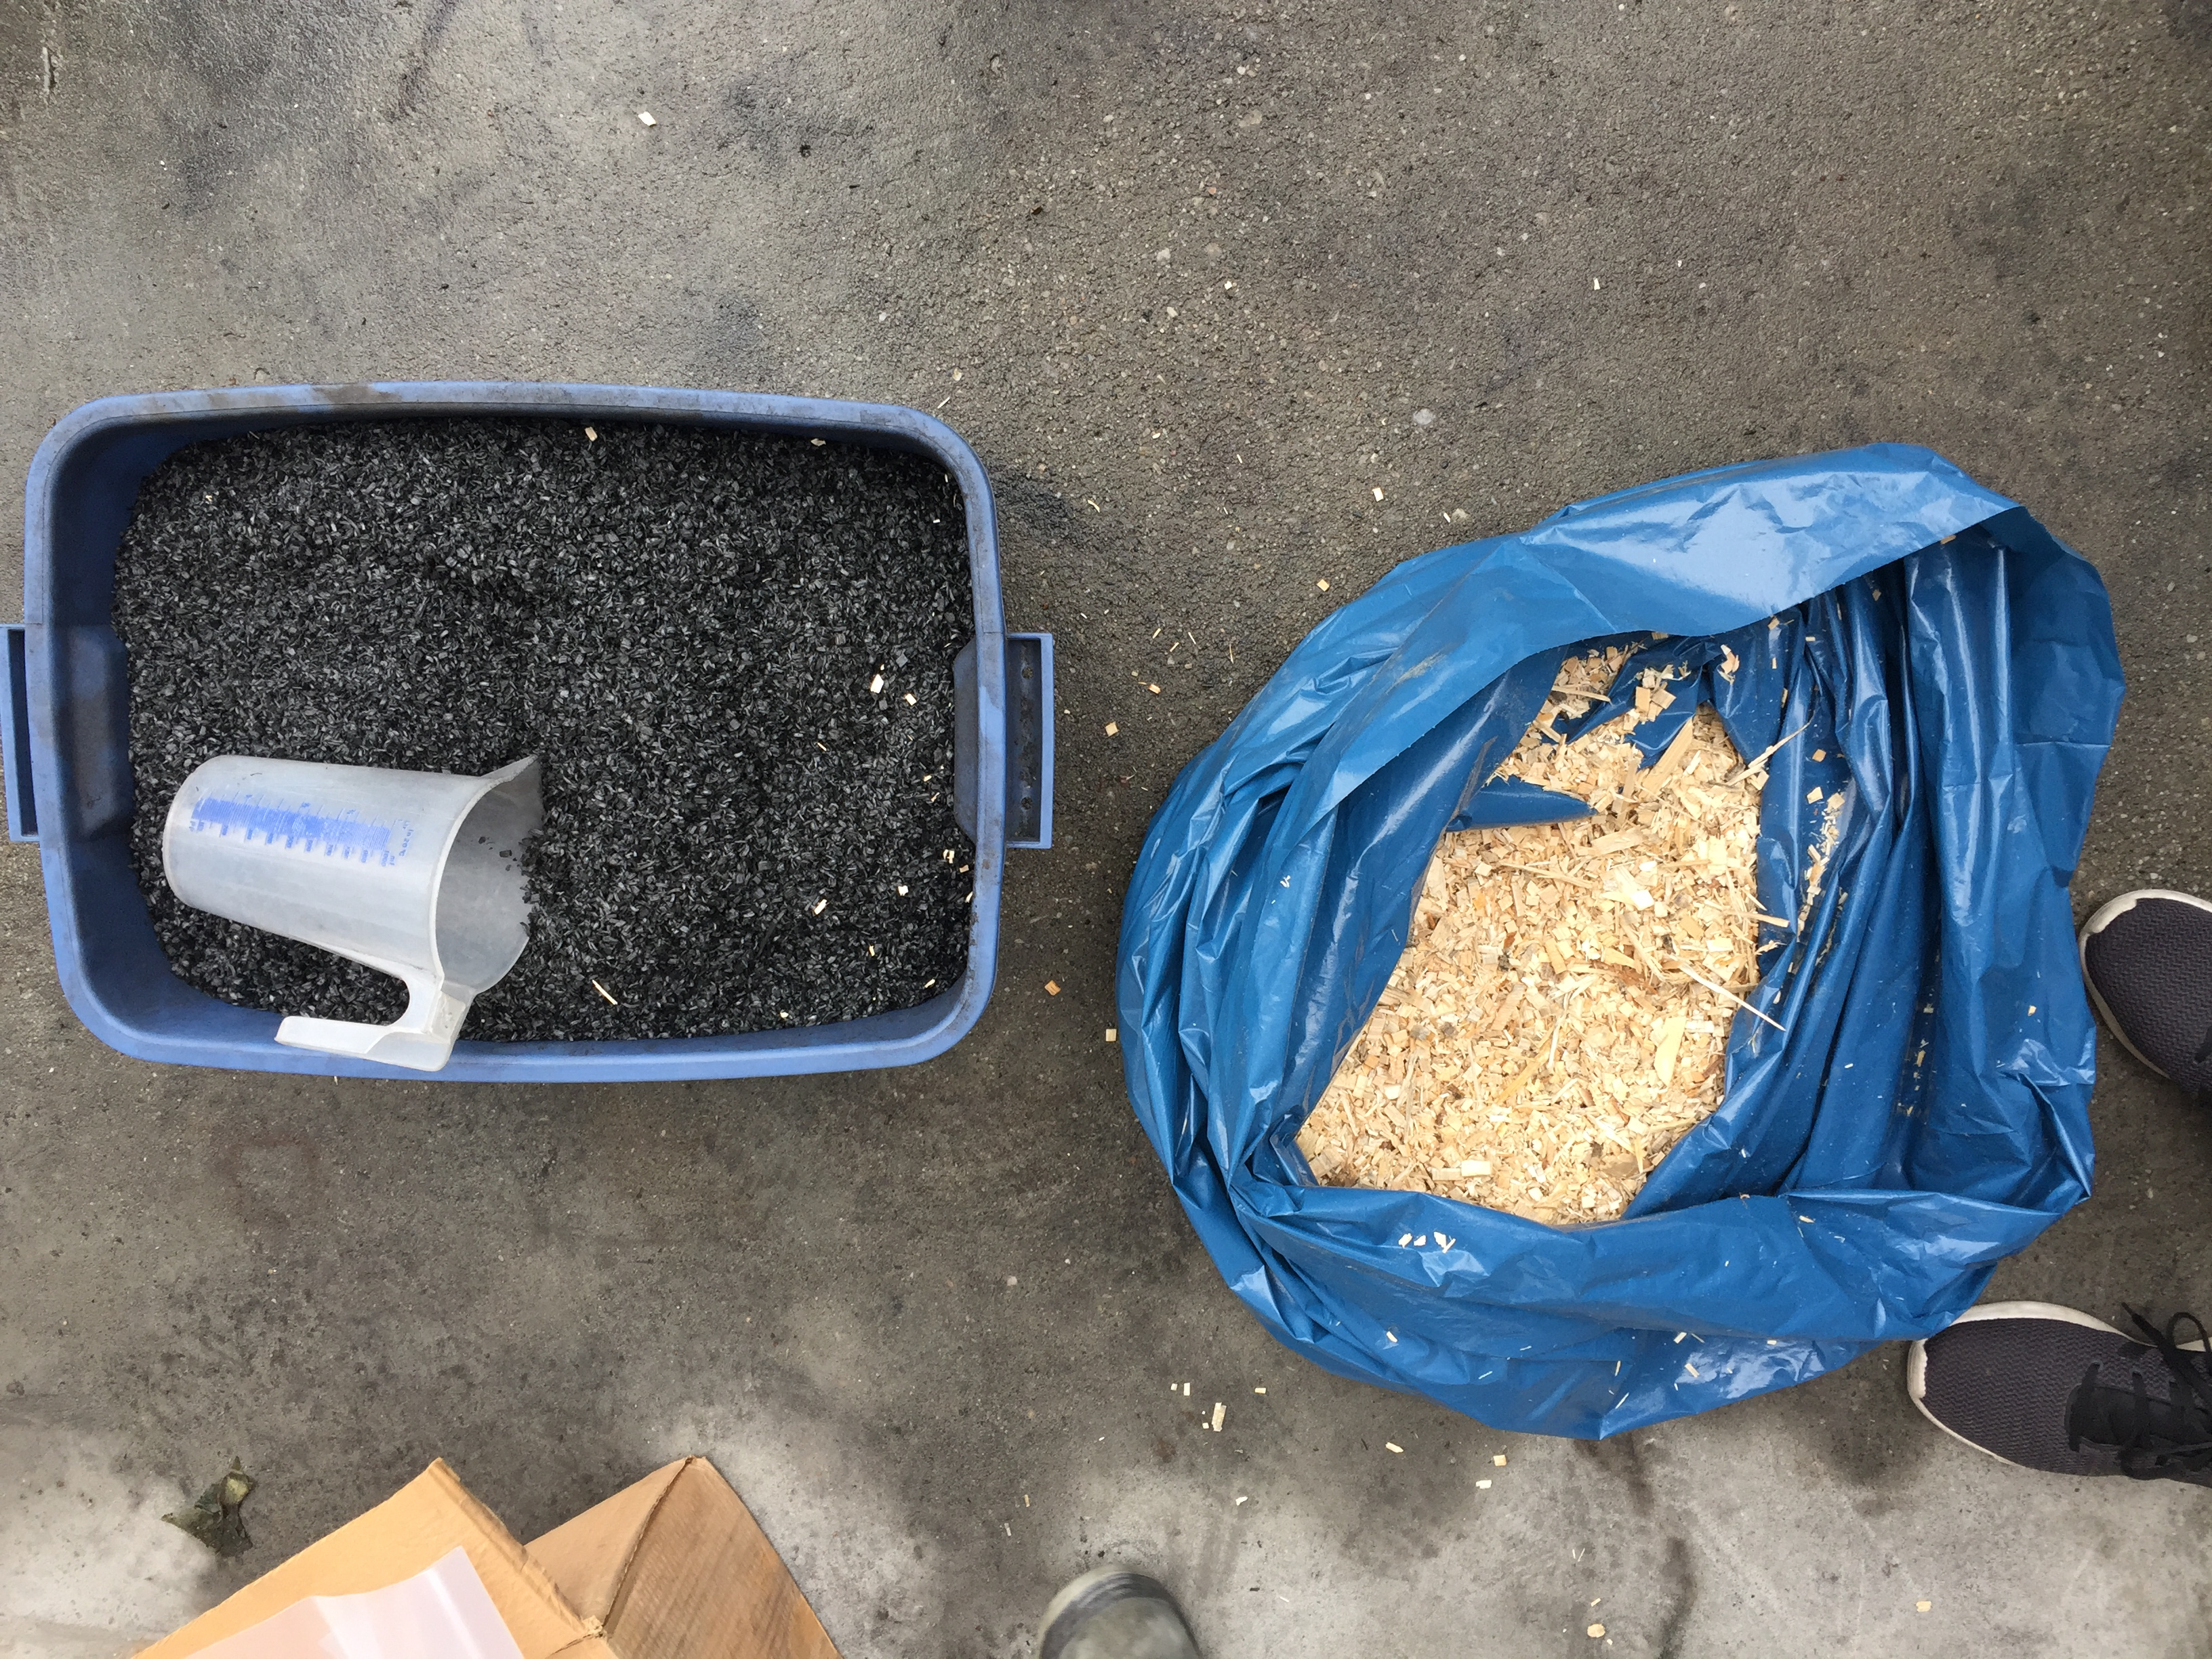
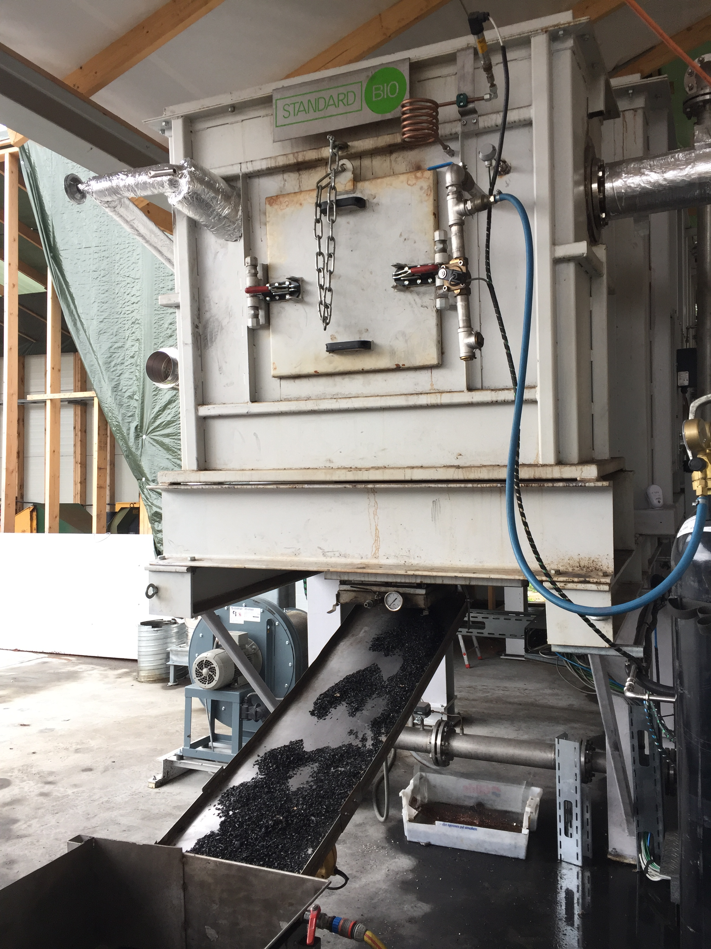
Biokull fra Furu

Slide 8
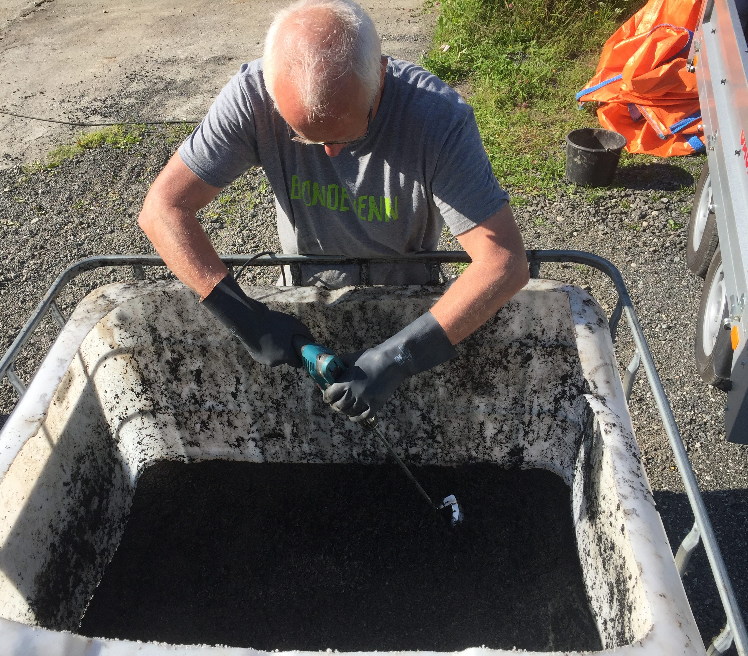
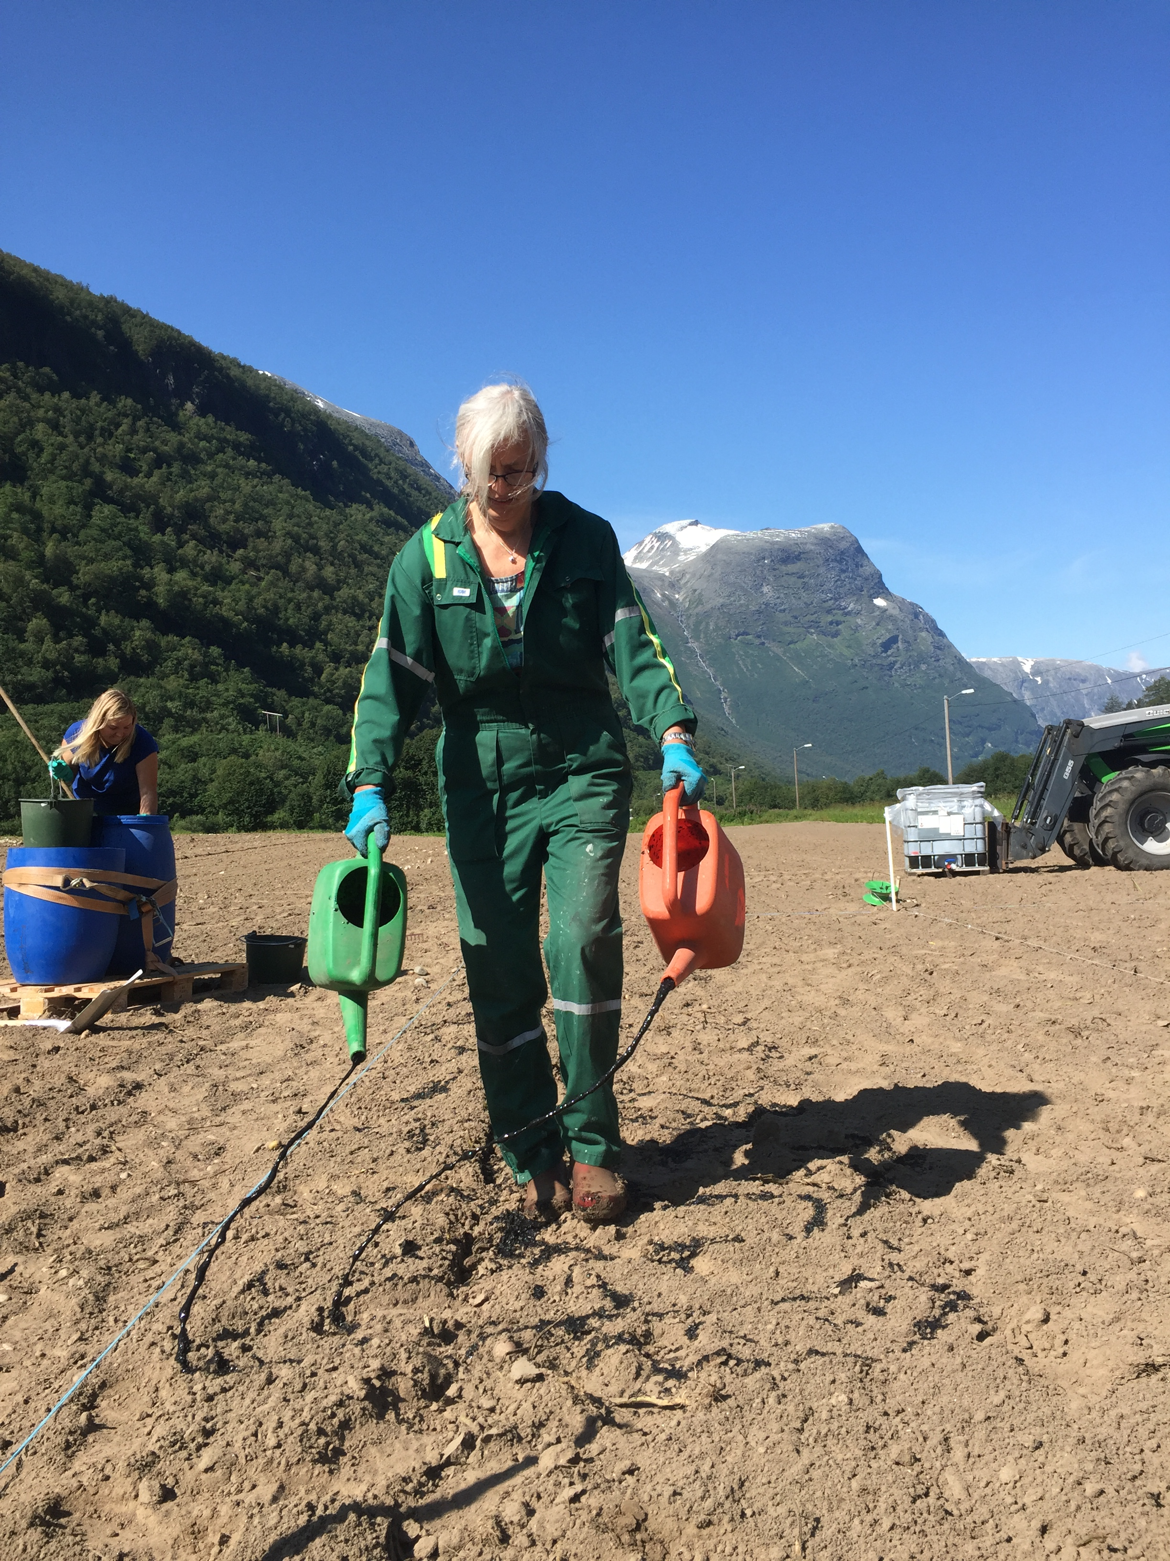
Biokull + flytende råtnerest
Total tilsette: 133 kg biokull
265 L flytende råtnerest
Karbon: 64% dm
Fosfor: 1300 mg/kg dm
Nitrogen: 2.5 % dm

Slide 9
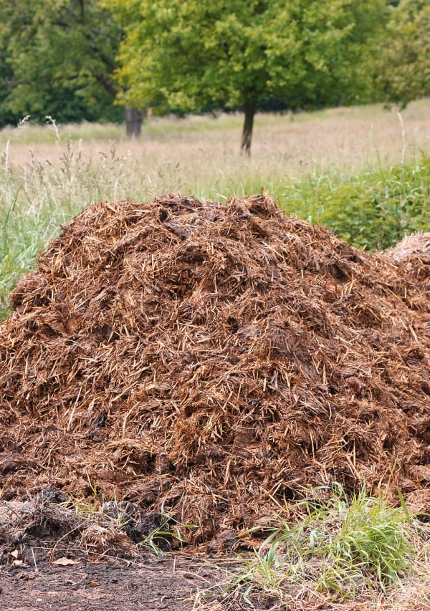
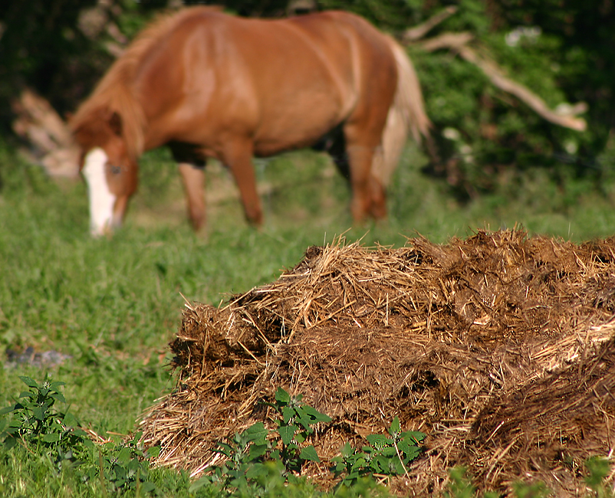
Hestegjødsel
Total tilsette: 2111 kg
Karbon: 32 % dm
Fosfor: 4 500 mg/kg dm
Nitrogen: 1.4 % dm

Slide 10
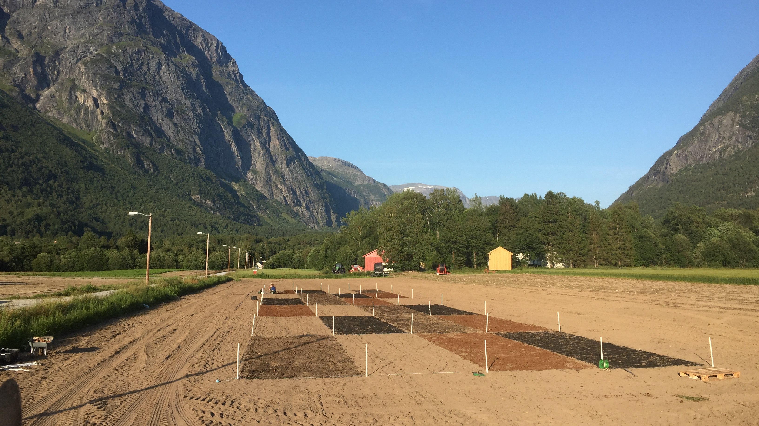
Notes:
God dag! I dag jeg vil presentere MERMOLD prosjekt.
Det er a bilda fra Experiment når installer vi i juli
Forst Fast råtnerest, Mineralgjødsel, Hestegjødsel, Biokull + flytende råtnerest

Slide 11
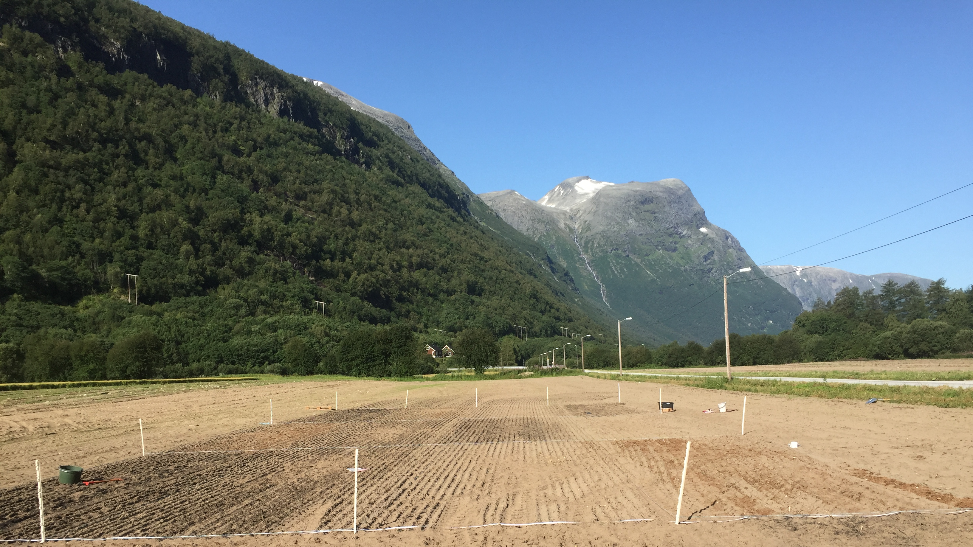
Jord etterpå organiske materiale tilsette

Slide 12
Treatments | pH | P | K | Mg | Ca | KHNO₃ | Na | Karbon | Soil bulk density
 |  | mg 100 g dry soil⁻¹ |  |  |  |  |  | % | g cm⁻³
C | 5.3 | 17.7 | 8.7 | 5.3 | 34.7 | 140.0 | 2.67 | 2.47 | 1.55
B+LD | 5.2 | 17.2 | 9.8 | 5.7 | 37.0 | 138.3 | 4.83 | 2.58 | 1.46
HM | 5.4 | 18.2 | 12.2 | 5.8 | 36.3 | 150.0 | 5.33 | 2.73 | 1.44
SD | 5.3 | 18.0 | 10.7 | 5.8 | 40.2 | 135.0 | 3.67 | 2.52 | 1.51

Slide 13
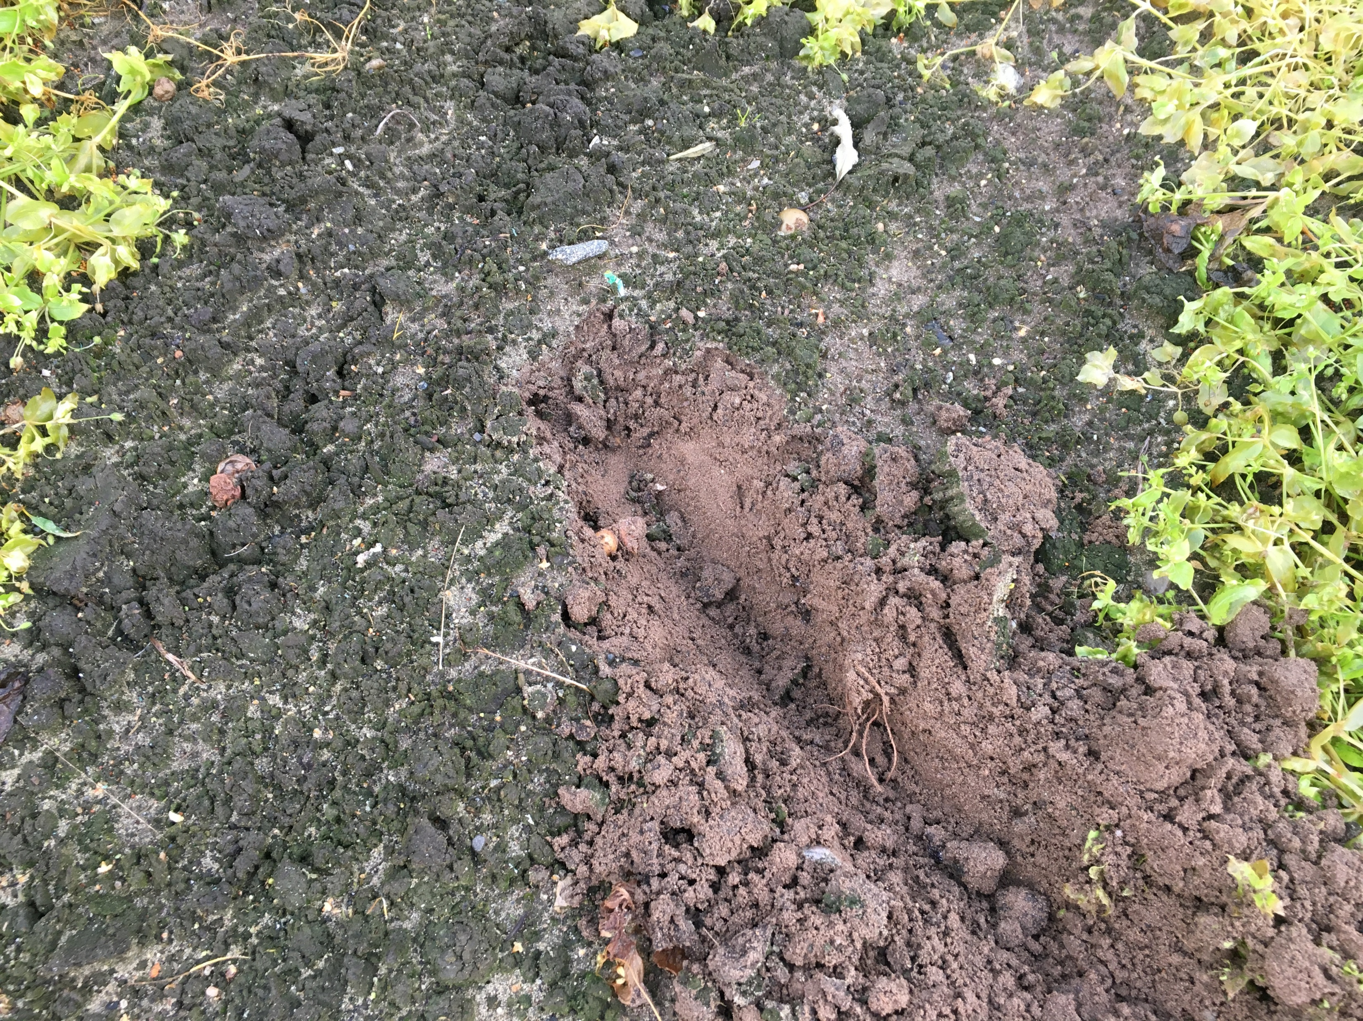
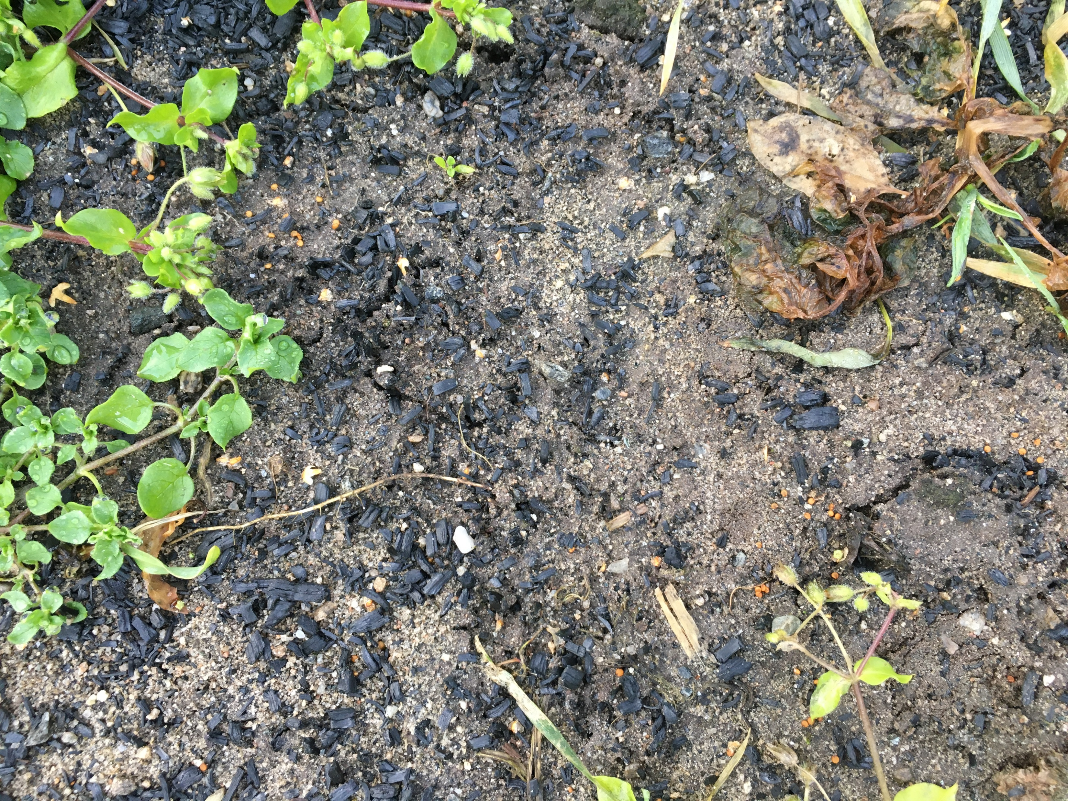
Etter 6 måneder….
Fast råtnerest
Biokull + flytende råtnerest

Slide 14
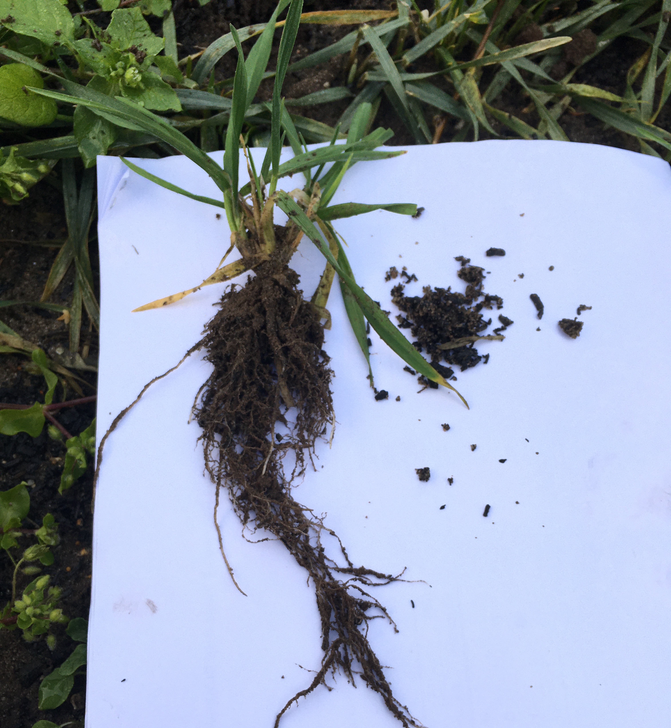
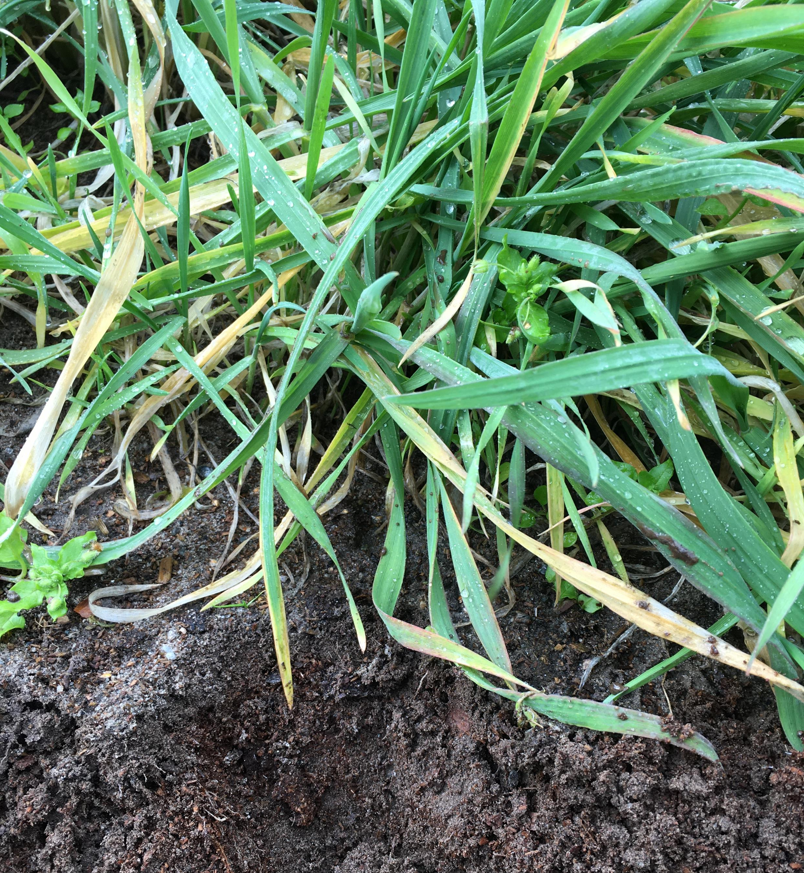
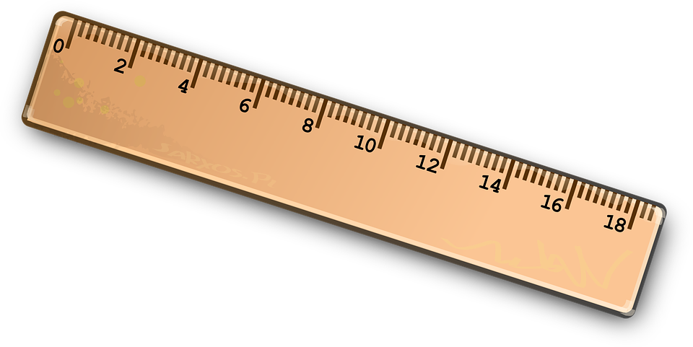

Vinter rug

Slide 16
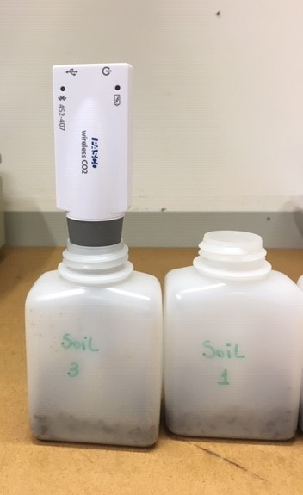

Karbon lagring potensial

Slide 17
Karbonlagring

Slide 18
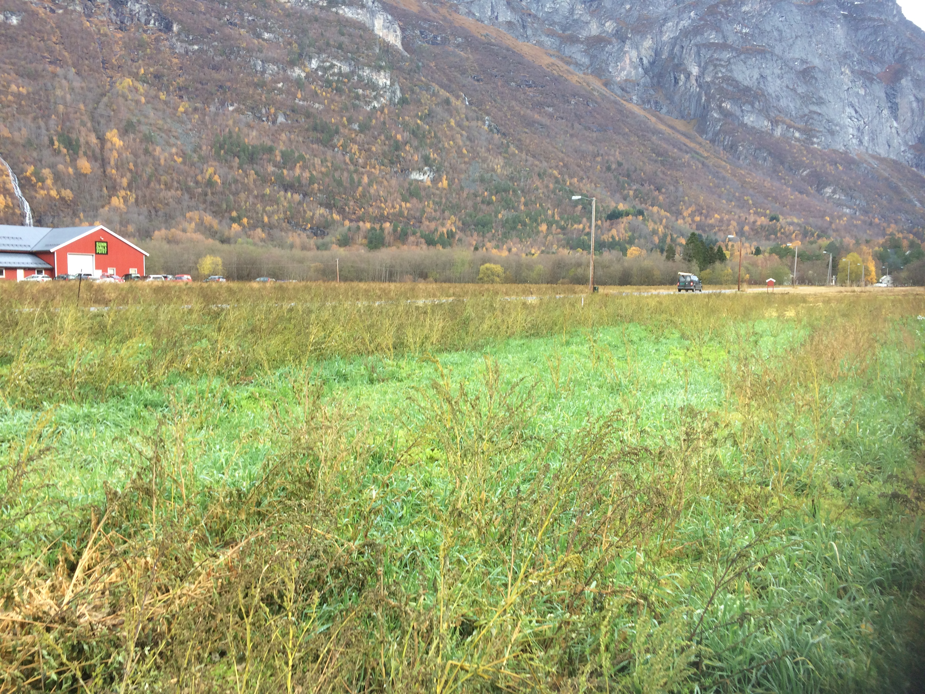
Treatments | Yield | N | P | S | K
 | g dm m⁻² | g kg dm⁻¹
Control | 113 | 177 | 38 | 20 | 197
B+LD | 119 | 215 | 42 | 17 | 267
HM | 93 | 132 | 29 | 10 | 158
SD | 124 | 269 | 40 | 21 | 261

Slide 19
2020
Poteter
Vinter rug
Jord
Karbon lagring

Slide 20


Ny prosjekt:
CHARCOAT
Regionalt forskingsfond Midt-Norge
Starter: 01 Mars 2020

Slide 21


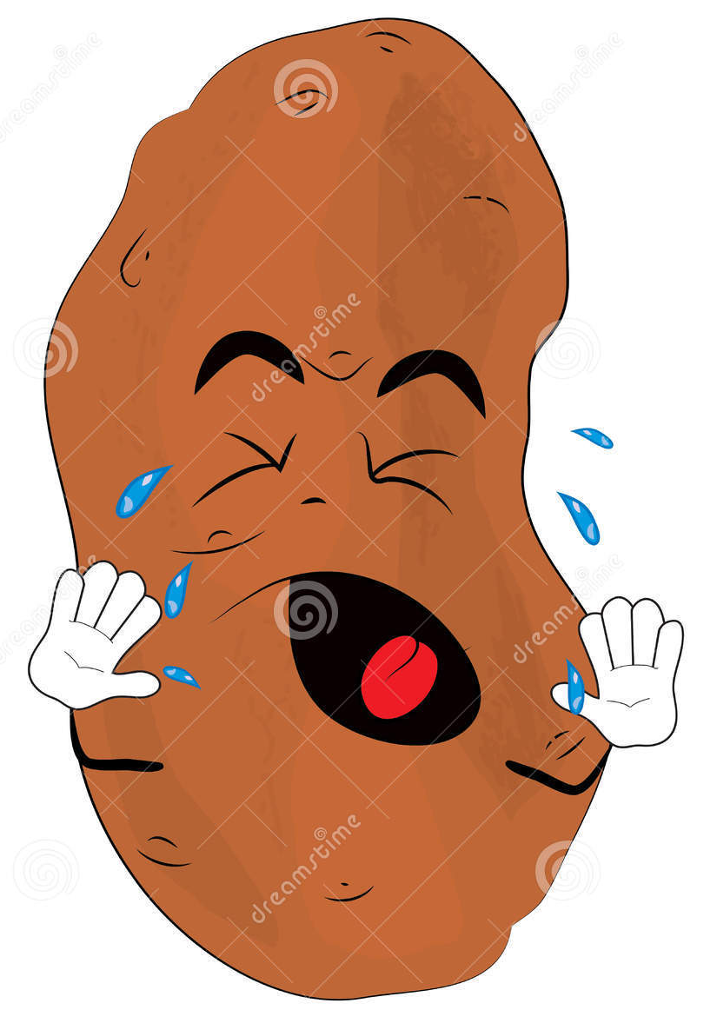

Kan belegg av biokull på potet og gulrot redusere sykdomsangrep under lagring ?
Biokull team

Slide 22
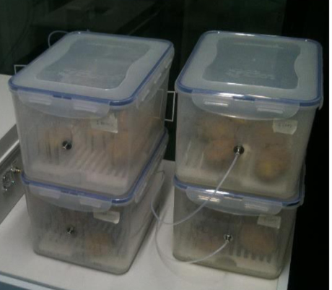
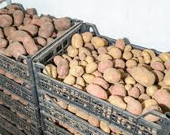
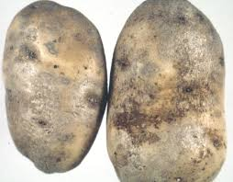
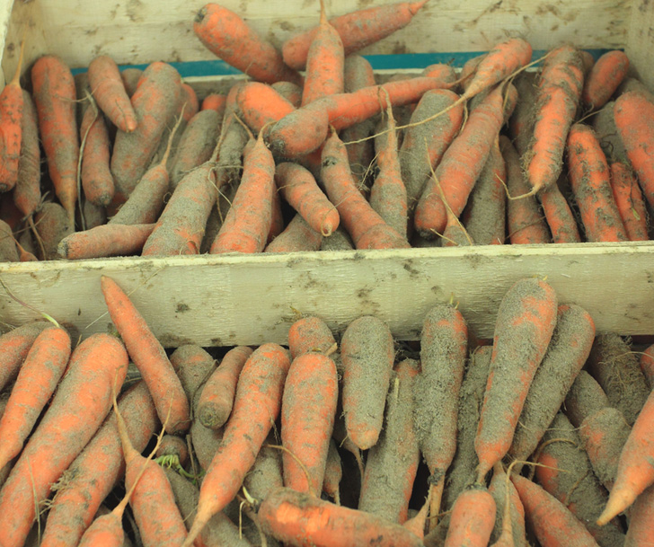
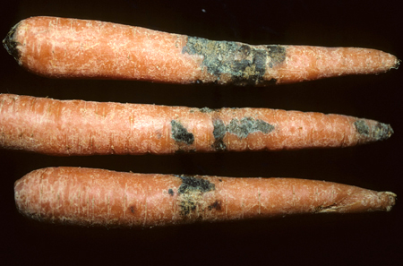
Lagring eksperiment

Slide 23
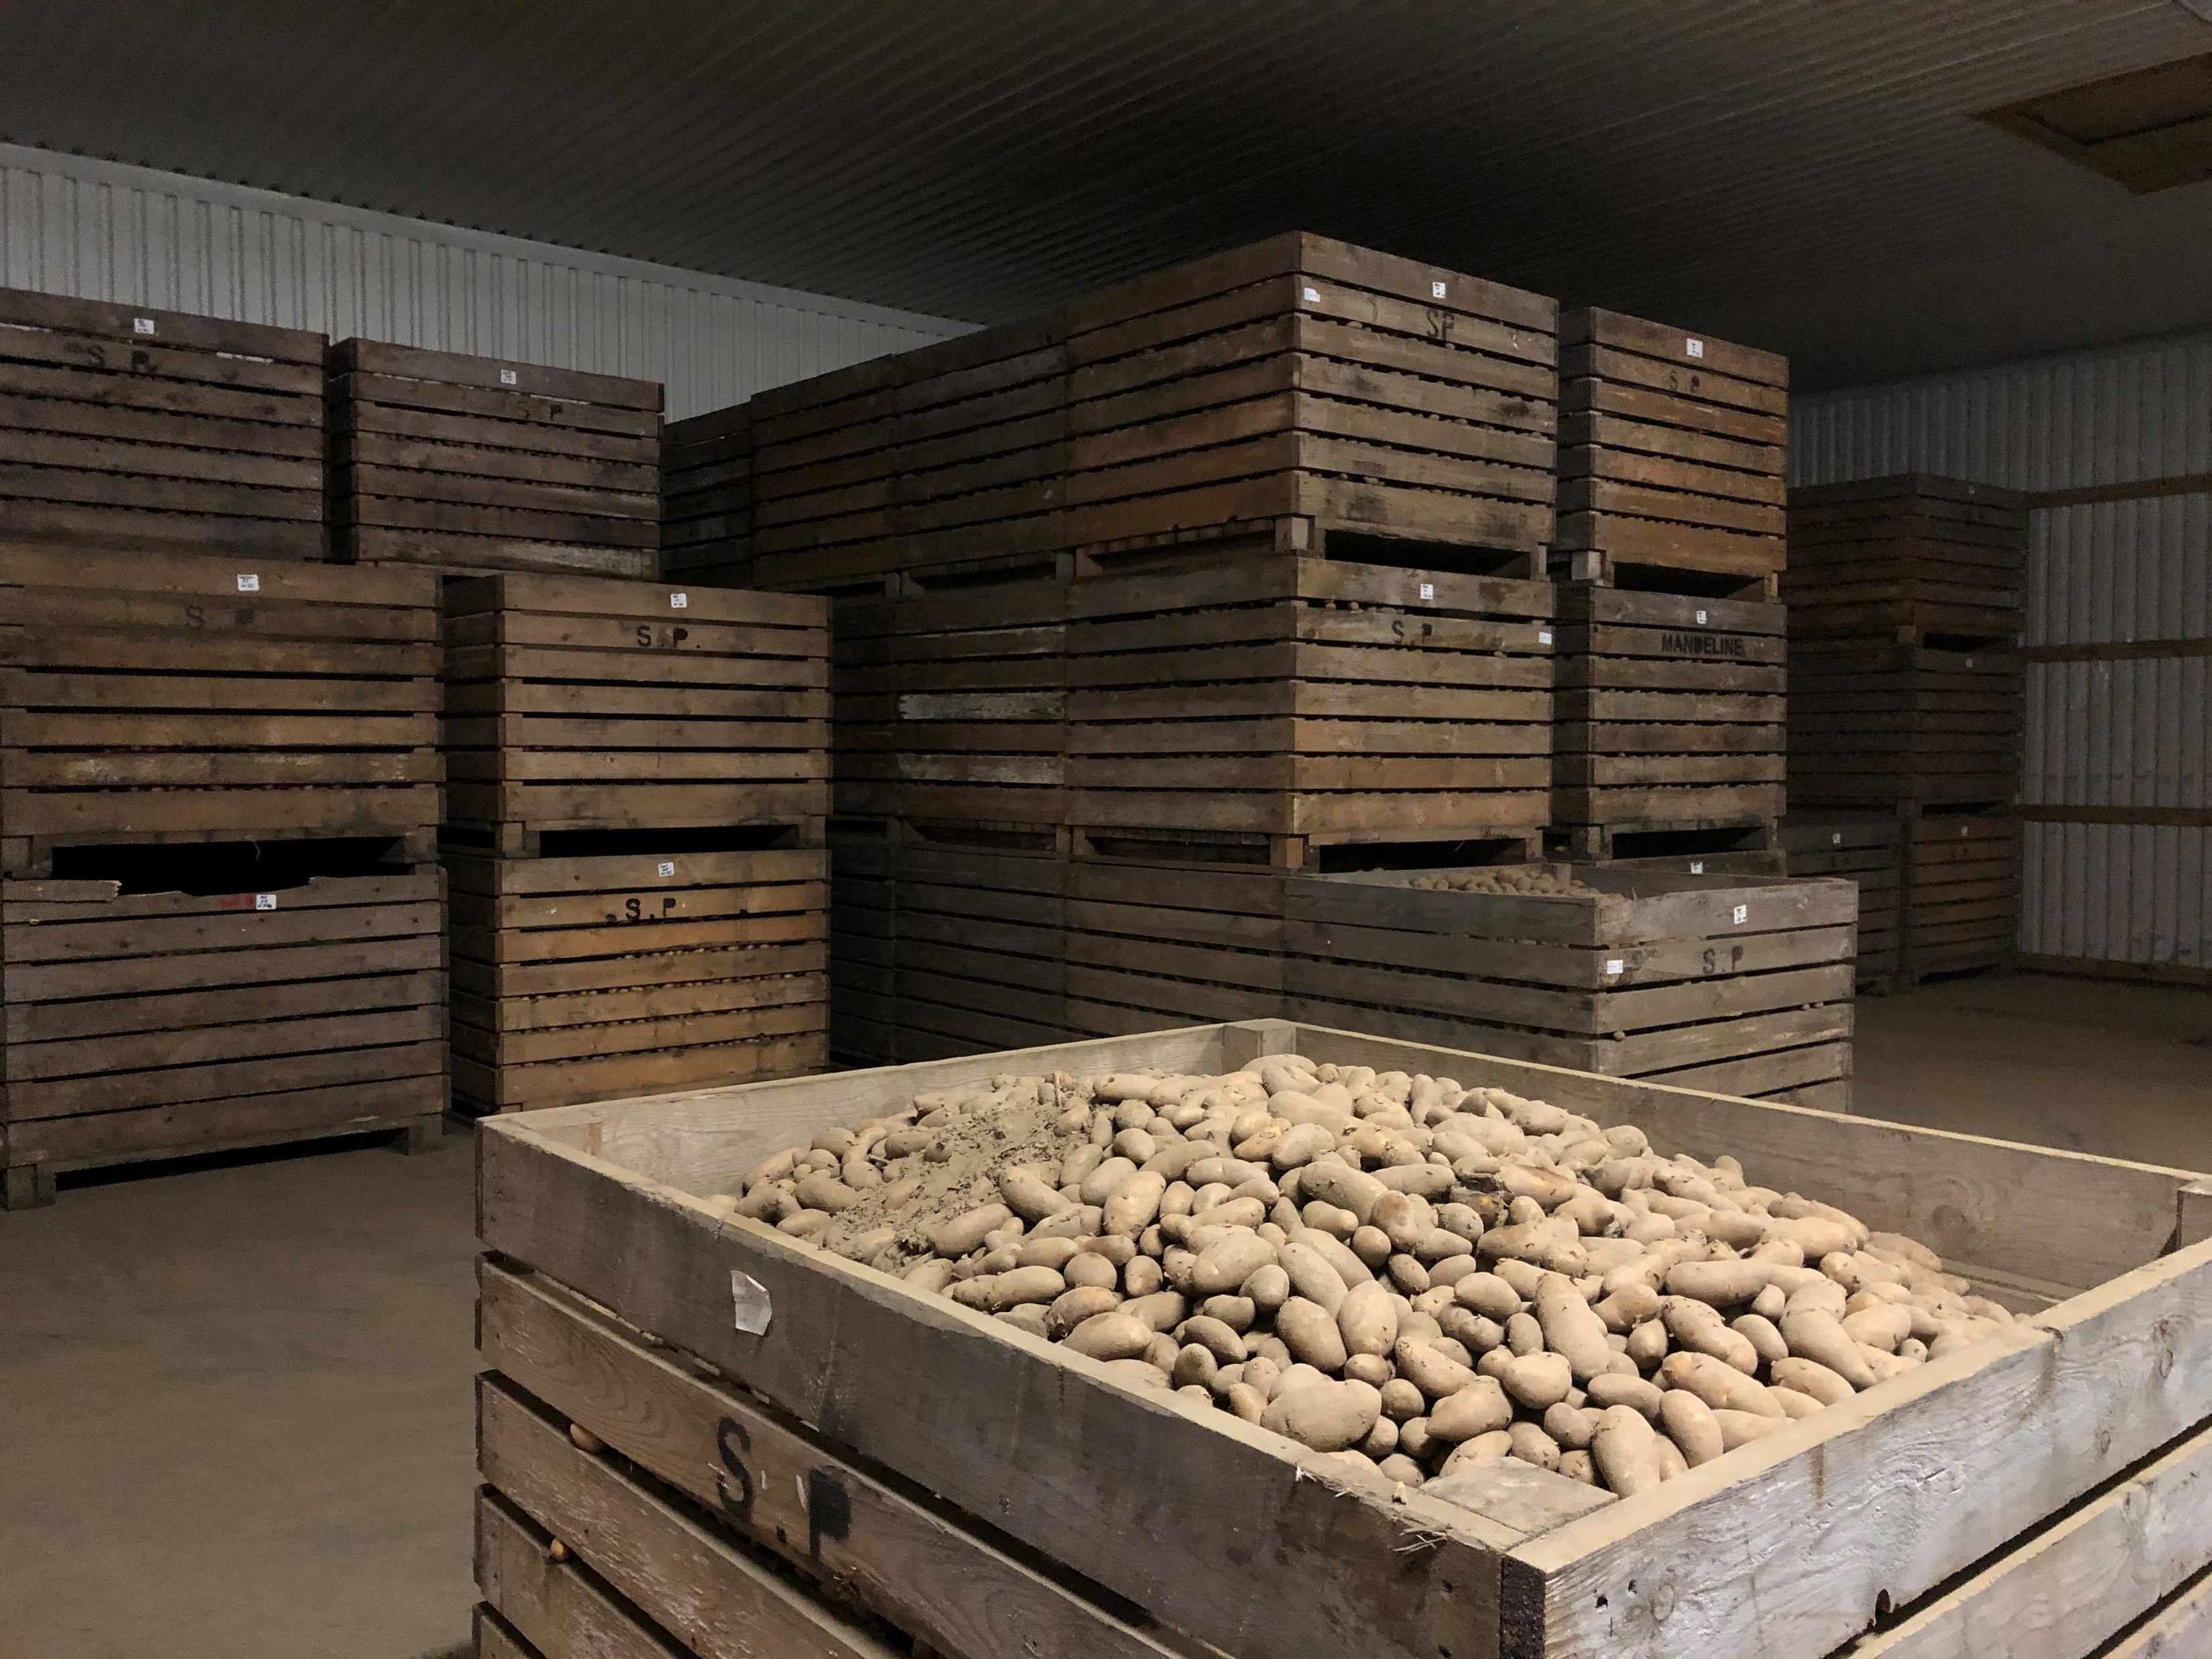
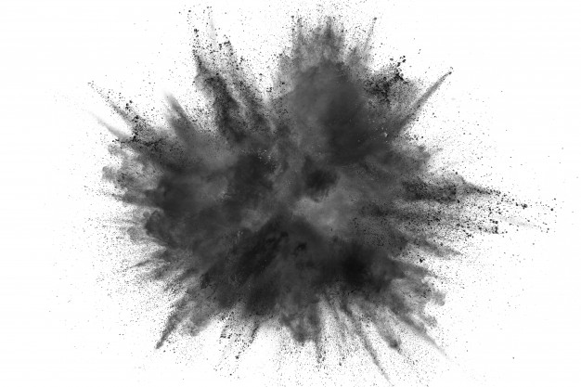


Utprøving i praksis
Effekt av støv på helse og miljøforurensning

